Slide 1
IIDP 工业数字平台 · 中级软件设计实作
快递驿站管理系统
基于元模型驱动的低代码业务 APP 设计与实现
组号：＿＿＿＿ 成员：＿＿＿ ＿＿＿ ＿＿＿
指导教师：＿＿＿ 日期：2026 年 11 月
express APP
5 张数据表 · 12 个自定义服务

Slide 2
CONTENTS
汇报路线
01
背景与选题
为什么是「快递驿站」，与课程课题的对应关系
02
需求与设计
角色与用例、总体架构、数据模型、状态机
03
实现与演示
入库上架、取件核销、数据隔离与界面
04
验证与总结
测试结果、工程实践、不足与展望
快递驿站管理系统 ｜ IIDP《中级软件设计实作》
02

Slide 3
01 背景与选题
从「一个真实的小场景」切入
课程课题三：快递驿站的入库、上架、取件与货架管理
▪ 痛点一 包裹靠纸质登记，取件码手写，重码/漏码常有
▪ 痛点二 取件只认人，重复取件、错取无法追溯
▪ 痛点三 多驿站、多货架时，谁能看哪些数据说不清
▪ 课题要求 入库 / 出库 / 货架 / 取件码；取件不可重复、有效取件码不可重复
为什么选它
模型少而统一（驿站 / 货架 / 包裹 / 日志）
业务是一条完整主线：入库 → 上架 → 取件 → 退货
「有效取件码唯一」是可讲的实现难点
界面以列表 + 表单为主，正好把低代码平台的能力用满
快递驿站管理系统 ｜ IIDP《中级软件设计实作》
03

Slide 4
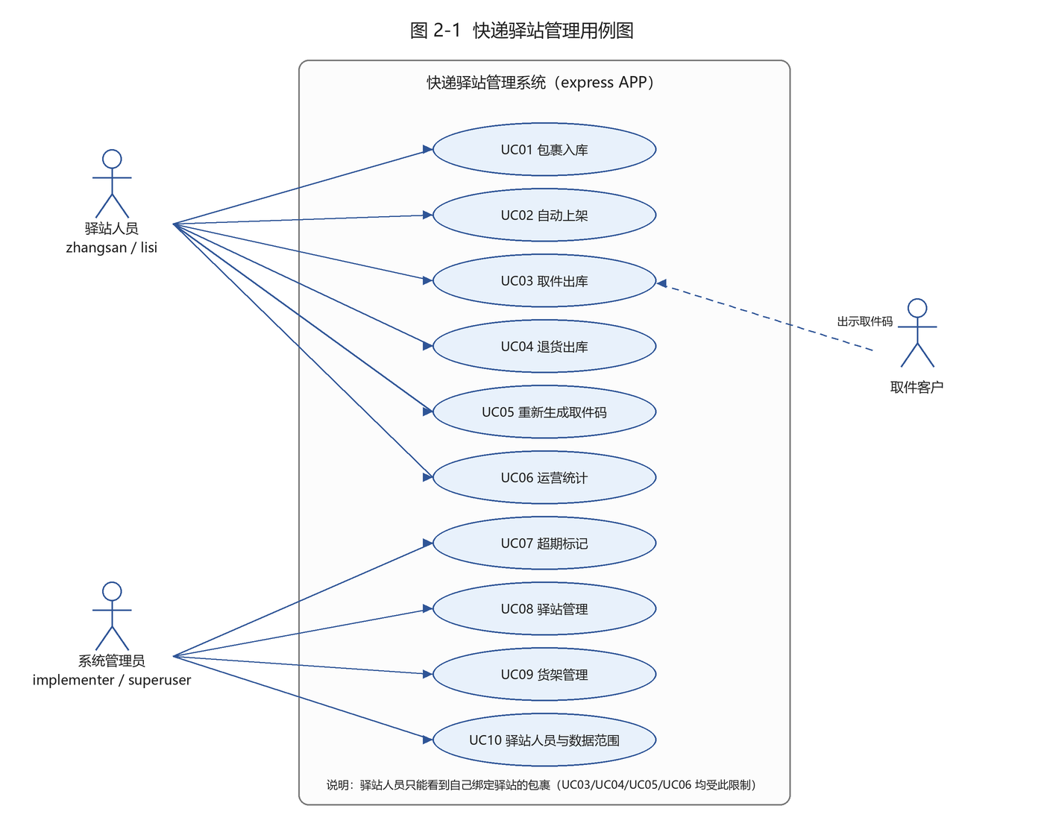
02 需求与设计
三类角色、十个用例
需求调查 16 条（R01–R16），收敛为 10 个用例
角色与可见范围
驿站人员（zhangsan / lisi）
只能看到并操作自己绑定驿站的包裹
系统管理员（implementer）
跨驿站管理、配置货架与驿站人员
取件客户（外部）
出示取件码，由驿站人员核销
→ 规则在服务层落地
不依赖人工约束
快递驿站管理系统 ｜ IIDP《中级软件设计实作》
04

Slide 5
02 需求与设计
总体架构：平台 + 业务 APP 分层
业务代码只写模型、视图与服务，运行时由引擎接管
展示层
IIDP 前端（30666）／开发者中心
接口层
JSON-RPC：/root/rpc/login、/root/rpc/service/
业务层
express APP：5 个模型 + 12 个自定义服务
能力层
code APP 编码规则 · iam 用户角色 · tenant 租户授权
数据层
MySQL 8（3307）· Redis · MinIO 对象存储
新增一个业务 APP = 建模块 + 写 app.json + 声明模型 + 配视图菜单 + 三处注册，全程无需改平台代码。
快递驿站管理系统 ｜ IIDP《中级软件设计实作》
05

Slide 6
02 需求与设计
数据模型：五张表撑起一条业务链
模型即元数据，建表、接口、权限码由引擎自动生成
表名 | 含义 | 核心字段 | 关系
ex_station | 驿站 | 名称、编码、地址、电话、负责人、状态 | 1 : N 货架 / 包裹
ex_shelf | 货架 | 编码、区域、容量、已用、状态（FREE/FULL） | N : 1 驿站
ex_parcel | 包裹 | 运单号、收件人、手机后四位、取件码、状态 | N : 1 驿站 / 货架
ex_parcel_log | 操作记录 | 动作、取件码、操作人、时间、备注 | N : 1 包裹
ex_station_user | 驿站人员 | 登录名、姓名、所属驿站、状态 | N : 1 驿站
两处设计取舍
运单号做唯一索引
→ 同一运单不能重复入库
取件码不做唯一索引
→ 旧码回收后可复用
唯一性由服务层保证
包裹与日志分离
→ 操作留痕，可审计
快递驿站管理系统 ｜ IIDP《中级软件设计实作》
06

Slide 7
02 需求与设计
包裹状态机：把「不能重复」写进状态
状态非法即拒绝，是防重复取件的第二道闸
IN_STOCK
ON_SHELF
OVERDUE
PICKED
RETURNED
在库待上架
已上架
超期未取
已取件
已退货
允许的迁移
来源状态 | 动作 | 目标状态 | 约束
IN_STOCK | autoShelf 自动上架 | ON_SHELF | 分配货架、used+1、生成取件码
ON_SHELF / OVERDUE | pickup 取件核销 | PICKED | 释放货架、写 outboundTime 与日志
ON_SHELF | markOverdue 标记超期 | OVERDUE | 默认超 3 天，可传天数
IN_STOCK / ON_SHELF / OVERDUE | returnOut 退货 | RETURNED | 已取件不可退，避免绕过取件
快递驿站管理系统 ｜ IIDP《中级软件设计实作》
07

Slide 8
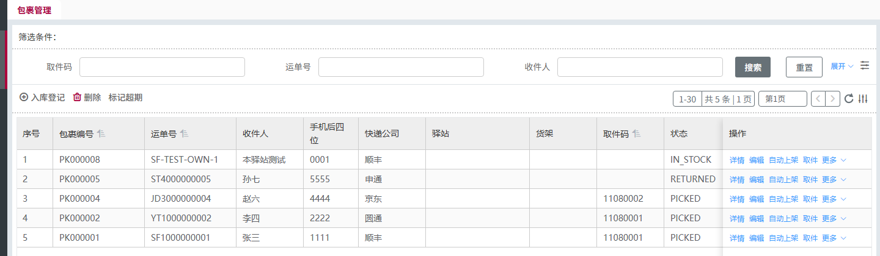
03 实现与演示
功能一：入库登记 + 自动上架
表单录入后一键上架，货架容量与取件码自动分配
包裹列表（zhangsan 登录，仅可见本驿站 5 条）
▪ 入库 自动补 parcelNo（编码中心 PK+6 位）、inboundTime、手机后四位与 create_user
▪ 上架 按 used < capacity 取第一个空闲货架，满架置 FULL 并自动落到下一个；取件码 = MMDD + 4 位流水
快递驿站管理系统 ｜ IIDP《中级软件设计实作》
08

Slide 9
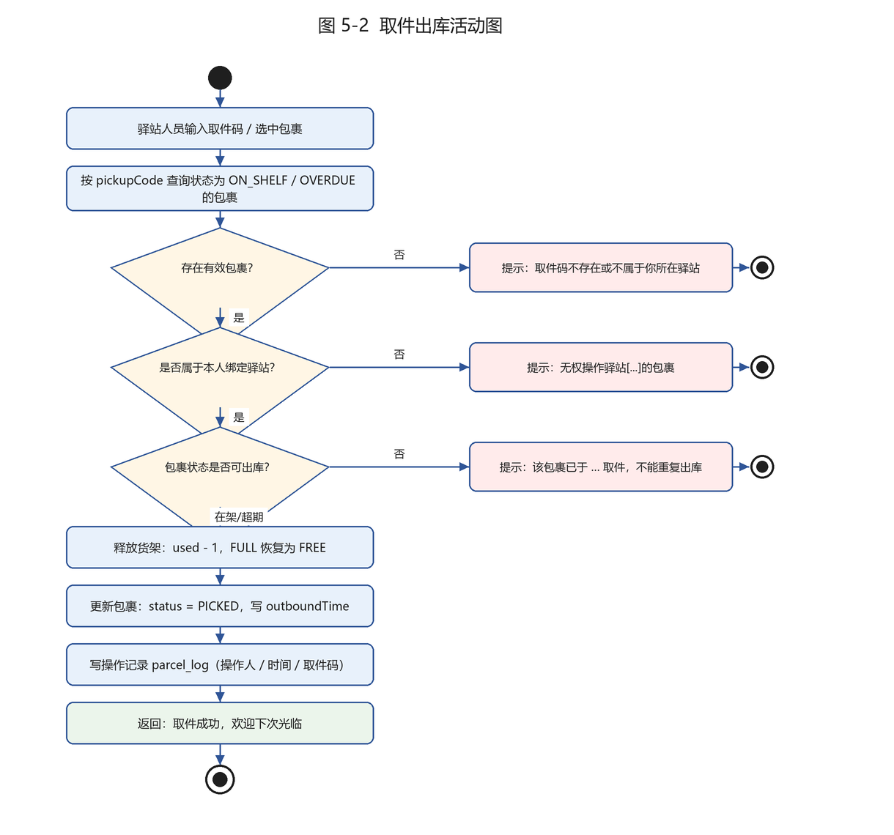
03 实现与演示
功能二：取件核销，重复取件被拦住
先按「有效状态」查，再校验归属与状态，最后落日志
▪ 查 pickupCode 匹配且状态为 ON_SHELF / OVERDUE 才算命中
▪ 校验 不属于本人驿站 → 提示取件码不存在或不属于你所在驿站
▪ 核销 释放货架（used-1，FULL 回 FREE）、置 PICKED、写 outboundTime
▪ 留痕 写 parcel_log：动作、取件码、操作人、时间
▪ 防重 再次取件返回 code=504「已于 … 取件，不能重复出库」
「有效取件码唯一」＝ 只在在架/超期包裹范围内唯一，旧码可回收复用。
快递驿站管理系统 ｜ IIDP《中级软件设计实作》
09

Slide 10
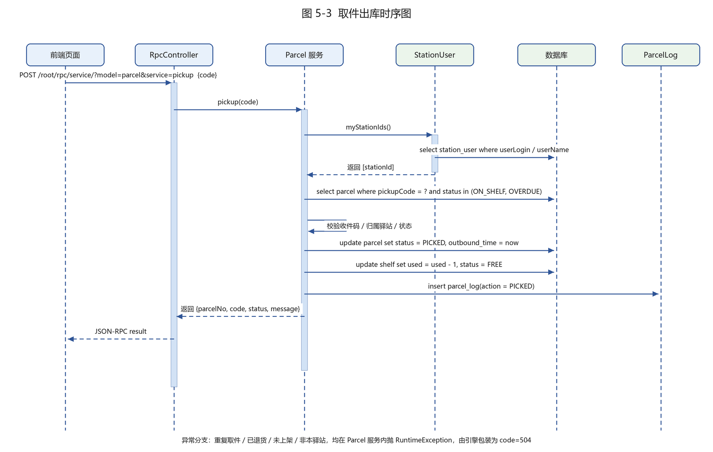
03 实现与演示
功能三：按驿站的数据隔离
平台 SG 太重，改为在服务层做等价的行级隔离
账号 | 绑定驿站 | 可见包裹
implementer | 无（管理员） | 9 条
zhangsan | 华师驿站 ST-001 | 5 条
lisi | 大学城驿站 ST-002 | 4 条
实现：重写 parcel.search / count
合并 station in (我的驿站)
写入同理校验归属
越权实测：
往 ST-002 入库 → 504 无权入库
取 ST-002 包裹 → 504 无权操作
一个坑：普通用户查 rbac_user 返回 0 行（带组织/数据权限过滤）。
兜底顺序：getMeta().getUser() → rbac_user → getMeta().getUserName()（显示名）。
快递驿站管理系统 ｜ IIDP《中级软件设计实作》
10

Slide 11
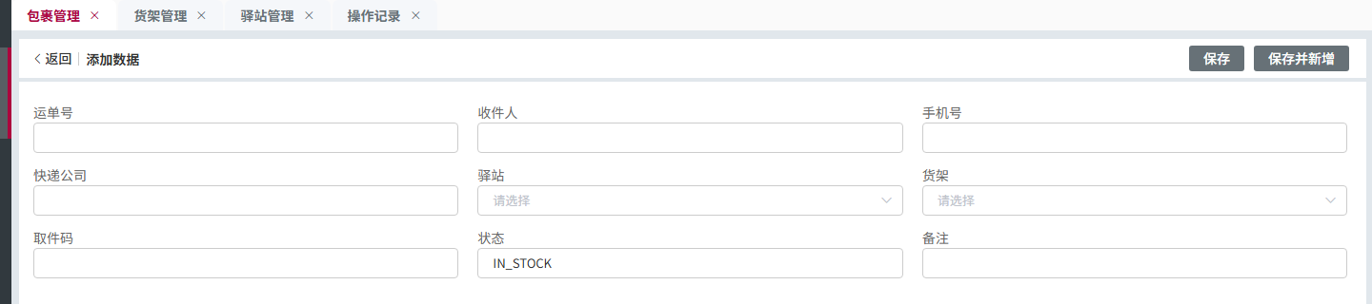
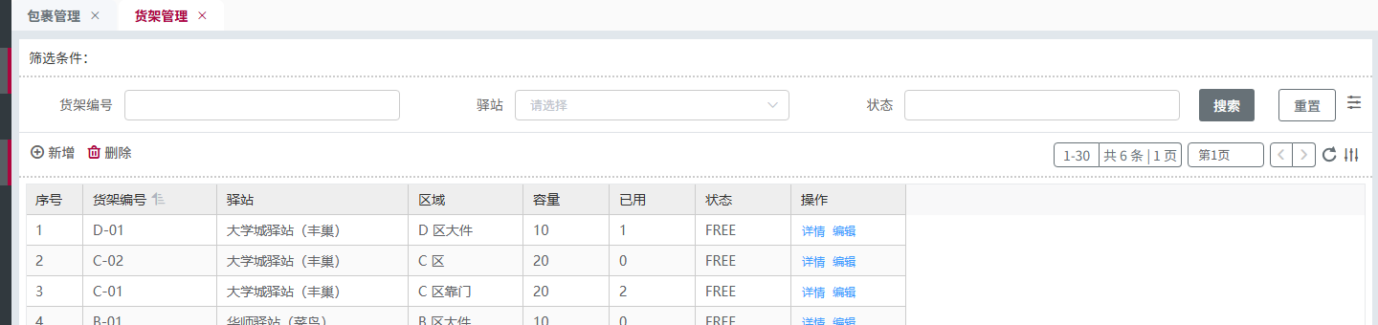
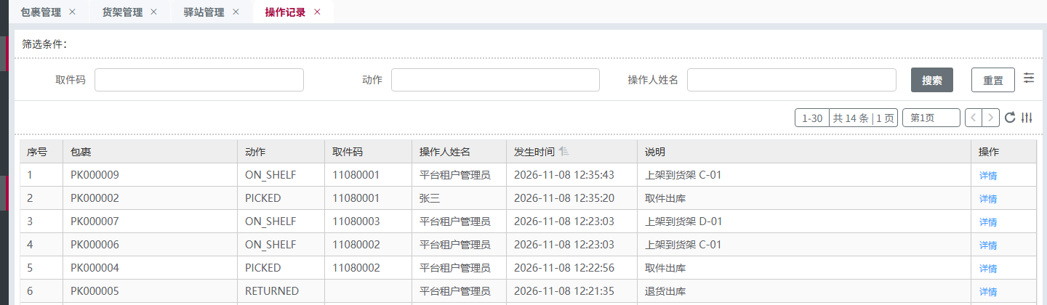
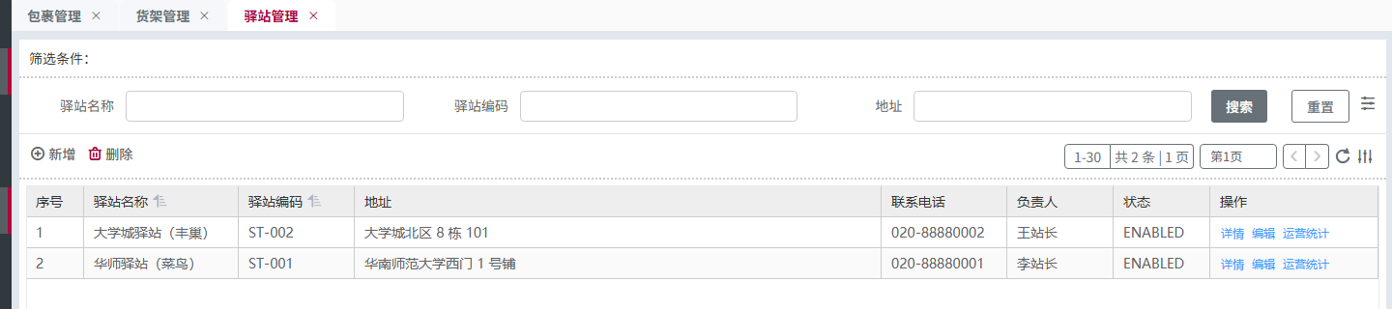
03 实现与演示
界面一览：全部由视图 JSON 渲染
开发者中心生成视图后拷入工程，配 menus.json 即可出菜单
入库登记表单
货架管理（容量 / 已用 / 状态）
驿站管理（含运营统计）
操作记录（动作 / 取件码 / 操作人）
五个视图文件（station / shelf / parcel / parcel-log / station-user）＋ 一个 menus.json；grid / search / form 三种类型覆盖列表、筛选与表单，按钮以 {"model": "parcel", "service": "autoShelf"} 直接调用模型服务。
快递驿站管理系统 ｜ IIDP《中级软件设计实作》
11

Slide 12
03 实现与演示
技术要点：服务即接口
12 个自定义服务，前端按钮与外部调用走同一条 JSON-RPC
服务 | 职责 | 类型
parcel.create | 入库登记：补编号、状态、时间、创建人 | 重写内置 create
parcel.autoShelf | 批量自动上架并分配取件码 | 内置 + 自定义
parcel.pickup | 按取件码核销，防重复 | 自定义
parcel.returnOut / reissue | 退货、重新生成取件码（旧码作废） | 自定义
parcel.markOverdue | 按天数标记超期 | 自定义
parcel.search / count | 注入驿站范围（数据隔离） | 重写内置
station.stats | 驿站运营统计（库存/在架/已取/超期/货架利用率） | 自定义
shelf.findAvailable | 按容量找可用货架 | 自定义
统一入口：POST /root/rpc/service/?model=<模型>&service=<服务>，两个鉴权头 Authorization: Bearer <token> 与 token: <token>。
快递驿站管理系统 ｜ IIDP《中级软件设计实作》
12

Slide 13
04 验证与总结
测试与验证：12 条功能 + 7 条隔离
接口级实测，全部通过
编号 | 用例 | 结果
T01–T03 | 入库 / 唯一运单号 / 手机尾号 | 通过
T04–T05 | 自动上架 / 货架满则换架 | 通过
T06–T08 | 取件 / 重复取件拦截 / 错误码提示 | 通过
T09–T10 | 退货 / 重复退货拦截 | 通过
T11–T12 | 重新生成取件码 / 超期标记 | 通过
编号 | 场景 | 结果
S01–S02 | 驿站人员仅见本驿站 | 通过
S03–S04 | 越权入库/取件被拒 | 通过
S05 | 管理员不受限 | 通过
S06–S07 | 未绑定账号不过滤 / 换码 | 通过
场景 | 观察结果 | 结论
包裹入库 → 上架 → 取件 | PK000001 → 11080001 → PICKED | 货架 used 2→1
重复取件 | code=504，提示已于 2026-11-08 取件 | 状态不变
货架容量 1 的边界 | 第 2 件自动落到 D-01 | FULL/FREE 正确
数据隔离 | zhangsan 5 / lisi 4 / implementer 9 | 越权 504
快递驿站管理系统 ｜ IIDP《中级软件设计实作》
13

Slide 14
04 验证与总结
工程实践：踩坑与沉淀
16 条问题记录，其中 5 条写成了过程文档的典型案例
引擎 SQL 模板加载顺序
MinIO 内网地址不可达
shardingsphere 自带 sql 目录被先加载，缺 id 属性导致启动 NPE；把引擎 4 个模板前置到 classes/sql 解决。
内网 endpoint 连不上导致启动卡死；改为本地 MinIO + 关闭 file seed。
Bool 的包路径
取件码复用误报
在 engine.model 不在 sdk；create 不能 @Override，要用 @MethodService 声明。
旧码与在架新码重复时命中了旧记录；改为先查有效状态再回退。
Git 分阶段提交 12 次；交付《项目开发文档》约 25 万字级排版（29 表 5 图）与《项目开发过程文档》（16 条问题清单）。
快递驿站管理系统 ｜ IIDP《中级软件设计实作》
14

Slide 15
04 验证与总结
不足与下一步
先把主线做扎实，再谈平台化
▪ 定时任务 超期目前靠手动/接口触发，可加调度器每日跑一次
▪ 取件码规则 现在是 MMDD+4 位，可按驿站分前缀、支持短信通知
▪ 权限粒度 隔离落在服务层，后续可切回平台 SG 五张表配置
▪ 统计看板 已有 station.stats，可做成图表页
▪ 扫码作业 接扫码枪/手机扫码，减少手工录入
▪ 多租户 驿站群按租户拆分，配组织与角色模板
课程要求已覆盖：需求分析、可行性、概要/详细设计（类图、活动图、时序图）、实现、测试、分工，以及过程文档的问题清单与交流记录。
快递驿站管理系统 ｜ IIDP《中级软件设计实作》
15

Slide 16
谢谢，请老师批评指正
现场演示：登录 → 入库登记 → 自动上架 → 取件核销 → 越权拦截
http://localhost:30666/iidp/ ｜ zhangsan / Zhang_2026 ｜ implementer / Implementer_2023

